Slide 1
Richtiges LEsen
Methoden und Forschung

Slide 2
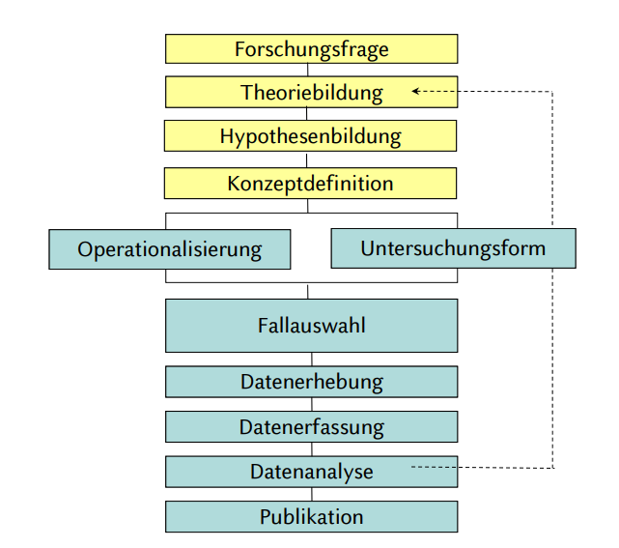

Der Idealisierte Forschungsprozess

Slide 3
Von der Frage zur (Haus)Arbeit
Lesen
Allgemeine Forschungsfrage
Literatursuche
Literaturreview
Fokussierung der Forschungsfrage
Mehr Literaturreview
Analyse

Slide 4
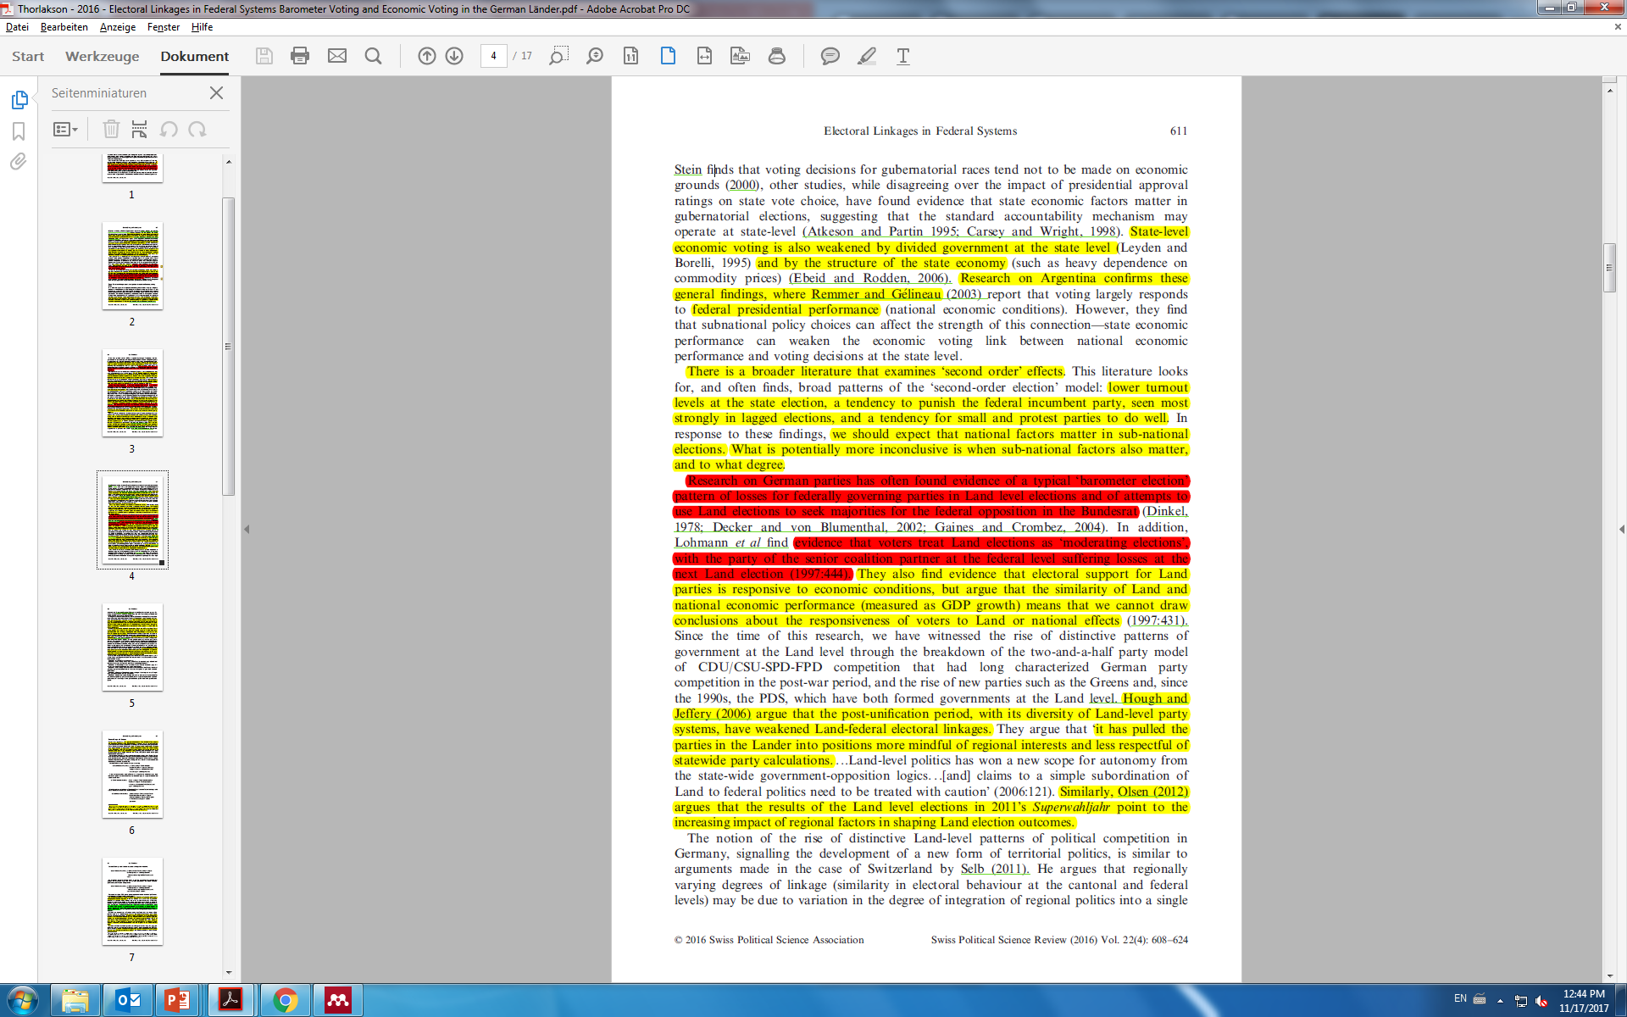
Aktives Lesen
Elementares lesen
Prüfendes Lesen
Analytisches Lesen
Vergleichendes Lesen

Slide 5
Allgemeine Regeln
Lesen als Dialog
Fragen/ Antworten
Schlüsselwörter und Konzepte
Aktives Lesen = markieren und exzerpieren
Spezifische Schema sehr unterschiedlich
Lesemodus flexibel

Slide 6
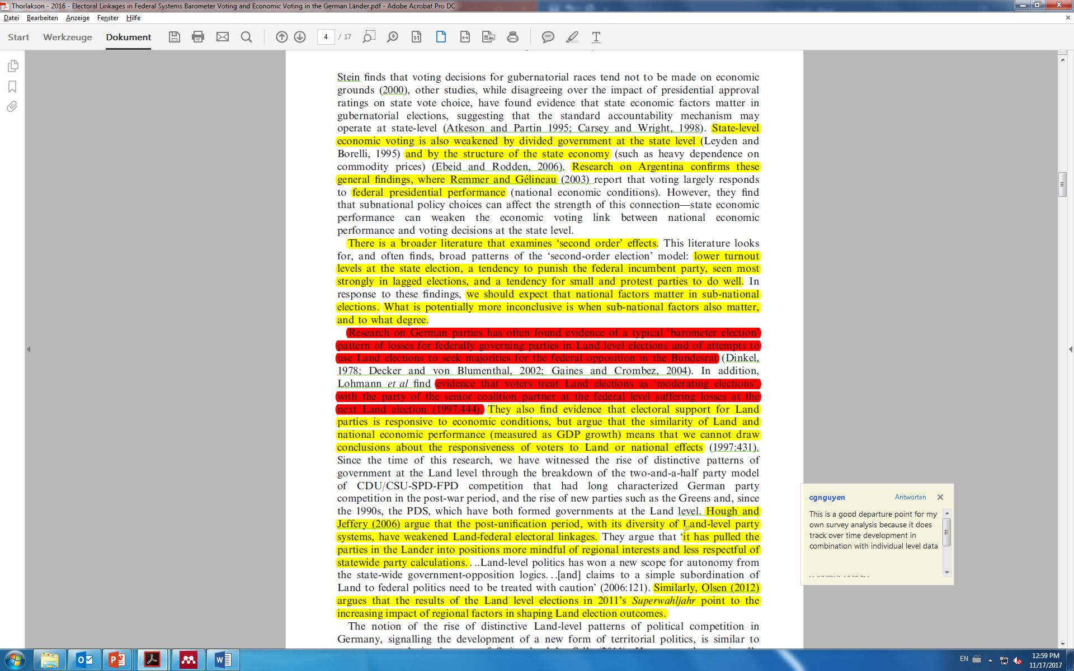
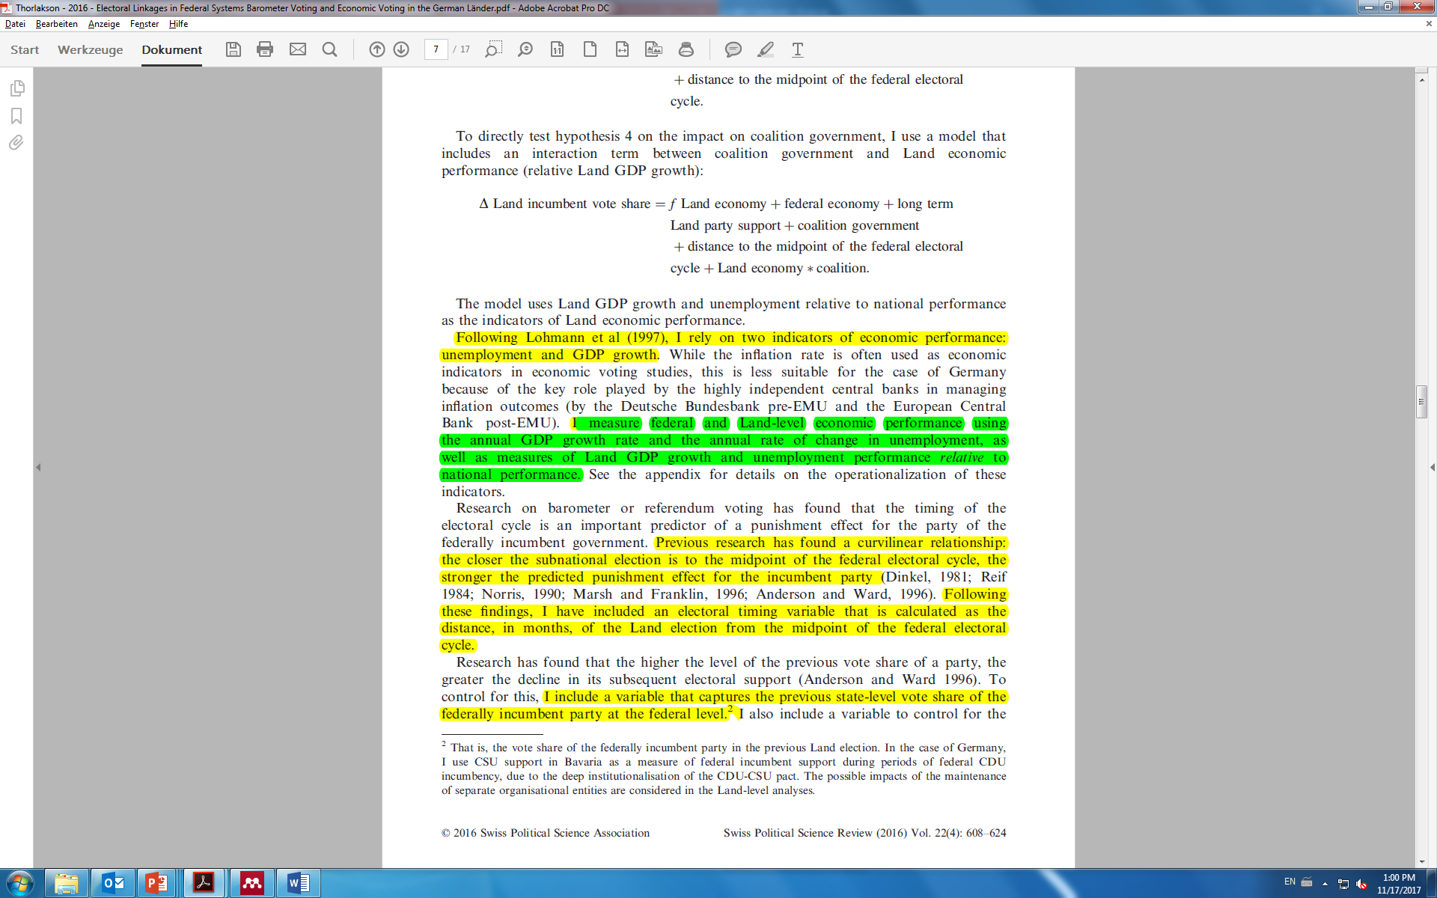
Beispiel

Slide 7
Prüfendes Lesen
Titel (und Untertitel) , Jahr und Autoren
Abstrakt, Einleitung und Fazit
Inhaltsverzeichnis oder Gliederung
Literaturverzeichnis
Text allgemein überfliegen
Schneller Überblick
Wichtig in der Literaturrecherche
Falls Erwartungen nicht entsprochen werden → Hinweis auf mangelndes Verständnis

Slide 8
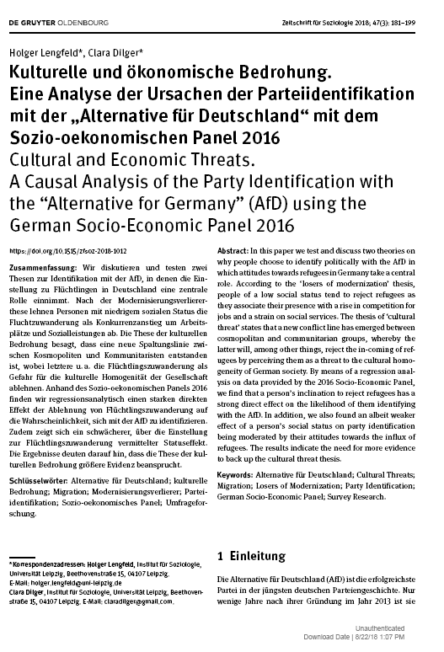

Slide 9
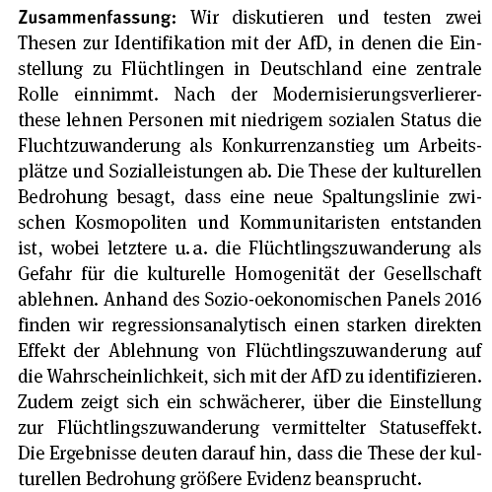
Zwei Thesen
Ressourcen/Wirtschaft
Kultur/Homogenität
Daten
Methode
Ergebnisse

Slide 10
Analytisches Lesen
Übung
Kritische Rezeption
Rest des Studiums
Grundlage für die Exzerpte
Verbindung zu anderen Themen des Kurses
Lektüre
Methoden
Textgerüst/ Forschungsfrage erkennen
Inhalt interpretieren
Schlüsselbegriffe identifizieren
Ergebnisse verstehen
Text kritisch würdigen
Mehrwert des Artikels
Argumentationsmängel
Notes:
Highlight Methoden

Slide 11
Textstrukturen erkennen (und schreiben)
Eine große Idee pro Sektion
Eine Spezifische Idee pro Paragraph
Eine spezifische Information pro Satz
Übung:
Fasst die Einleitung des Artikels zusammen
Paragraph 1
Paragraph 2
Paragraph 3

Slide 12
Vergleichendes Lesen
Erweiterung des analytischen Lesens
Sehr gute Basis für Hausarbeiten/ Bachelorarbeiten
Verbindet Analyse und Synthese
Schritte siehe Lektüre →
Literaturreview in der nächsten Woche

